Slide 1






Slide 2
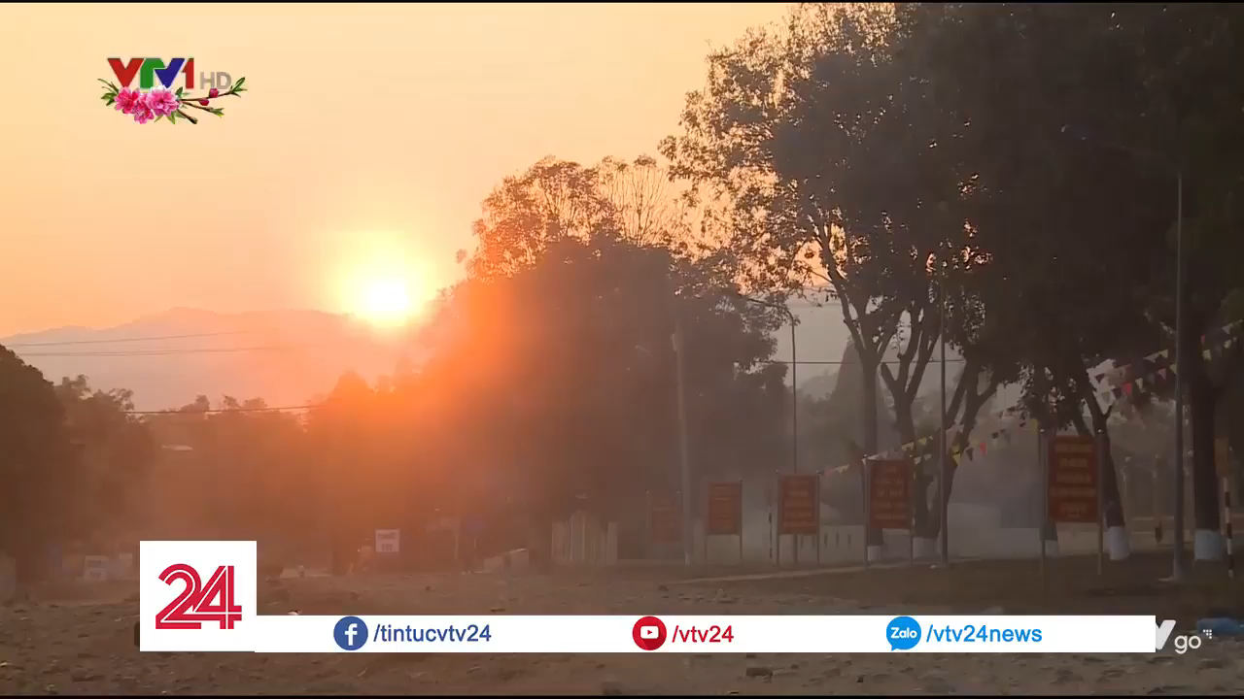

Slide 3
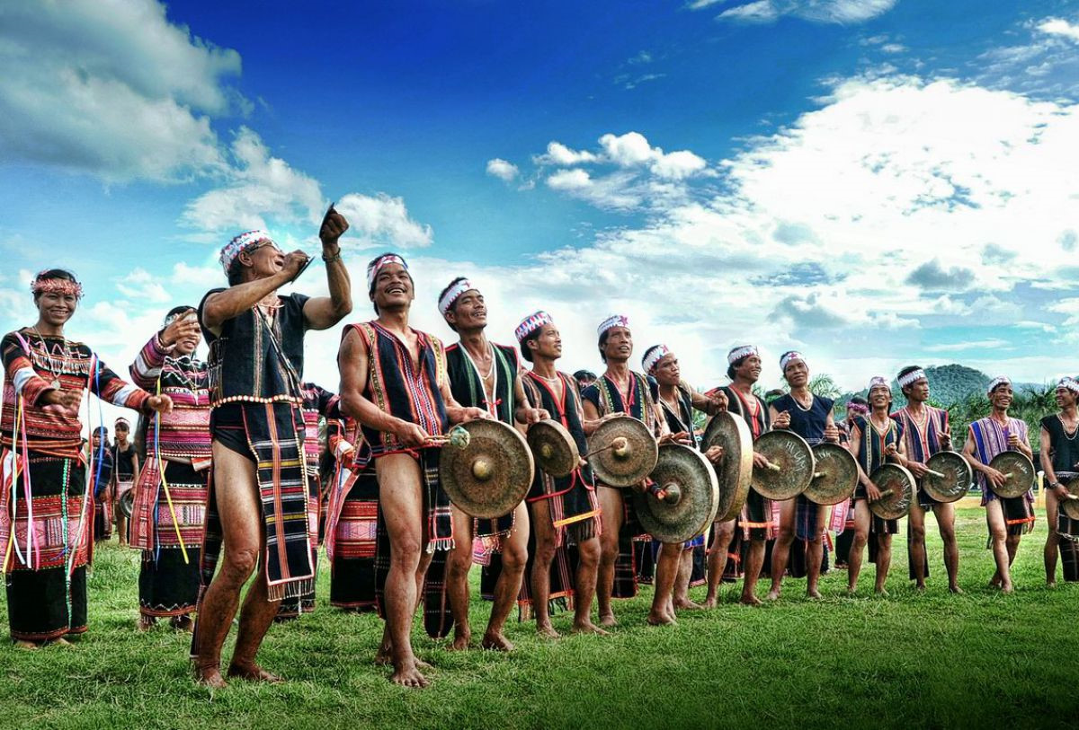

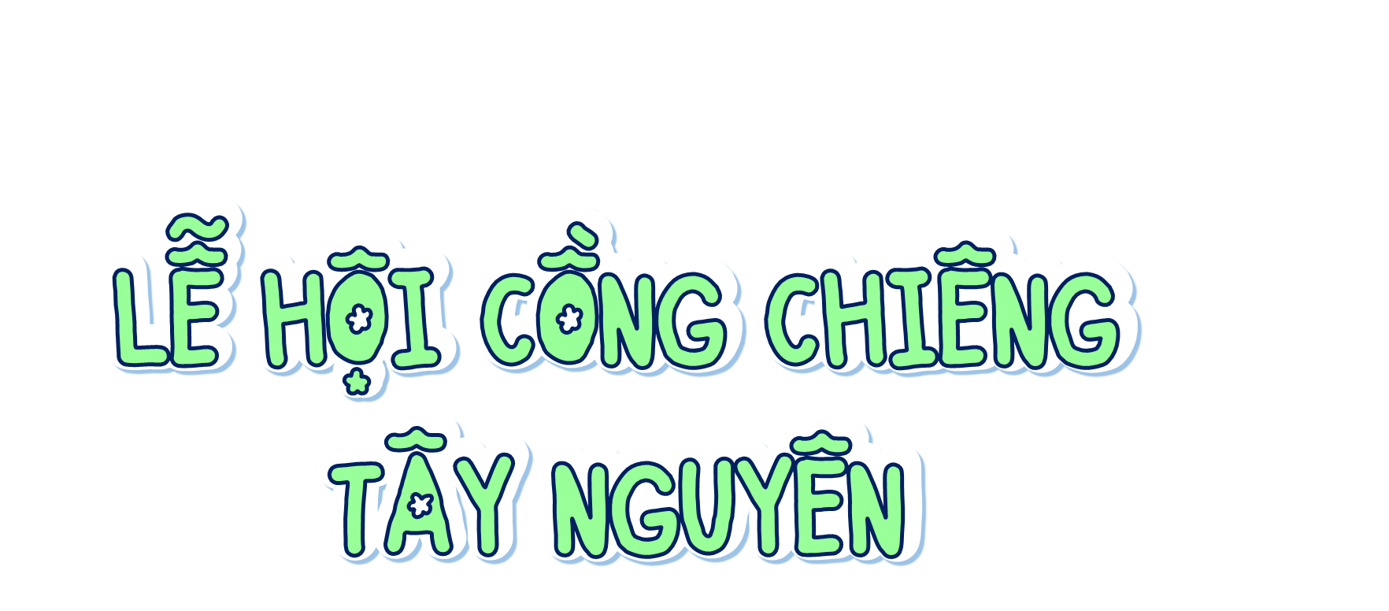
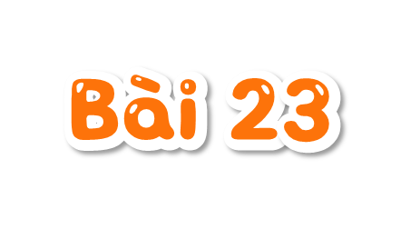
Thứ … ngày … tháng … năm ...

Slide 4
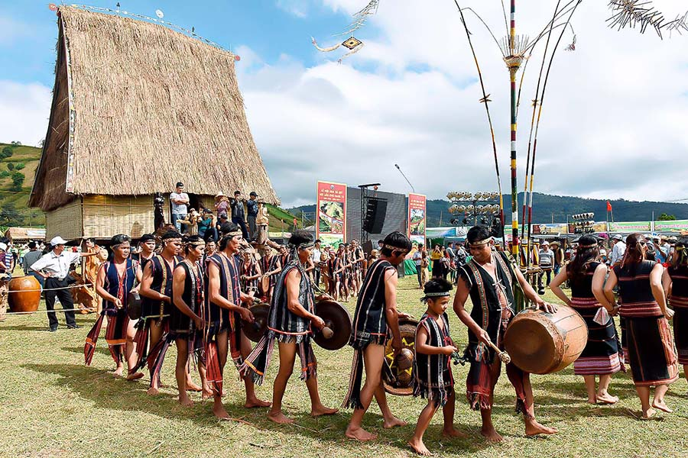
Em hãy cho biết đây là lễ hội gì? Nhạc cụ nào được sử dụng trong lễ hội?

Slide 5


Slide 6
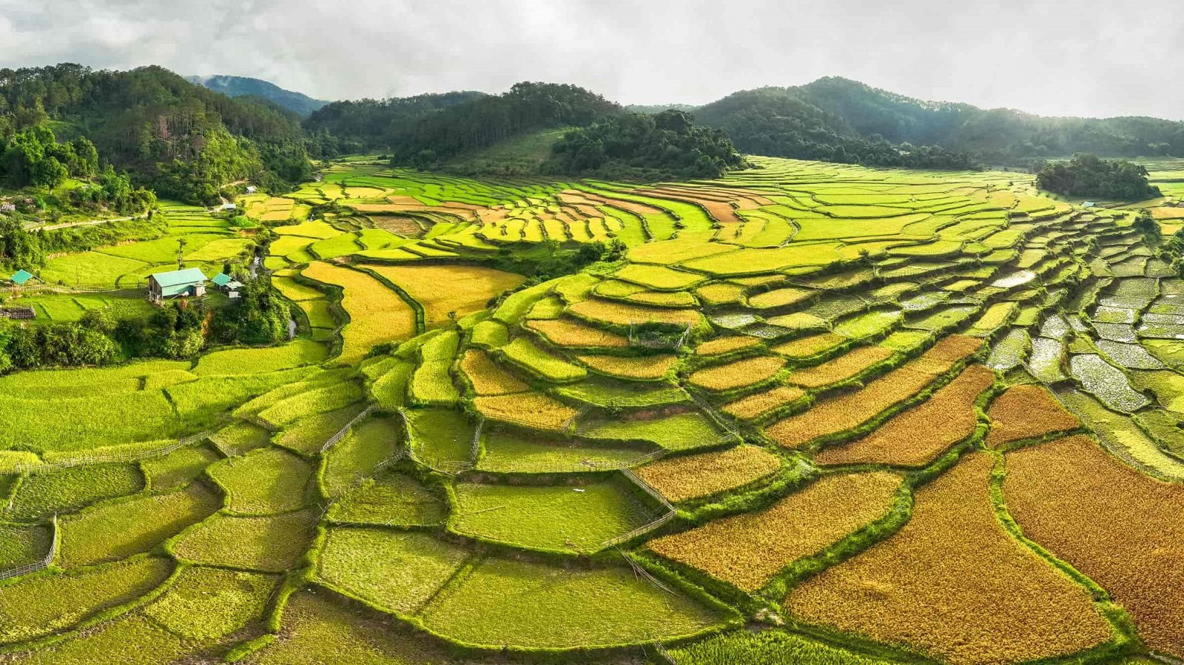
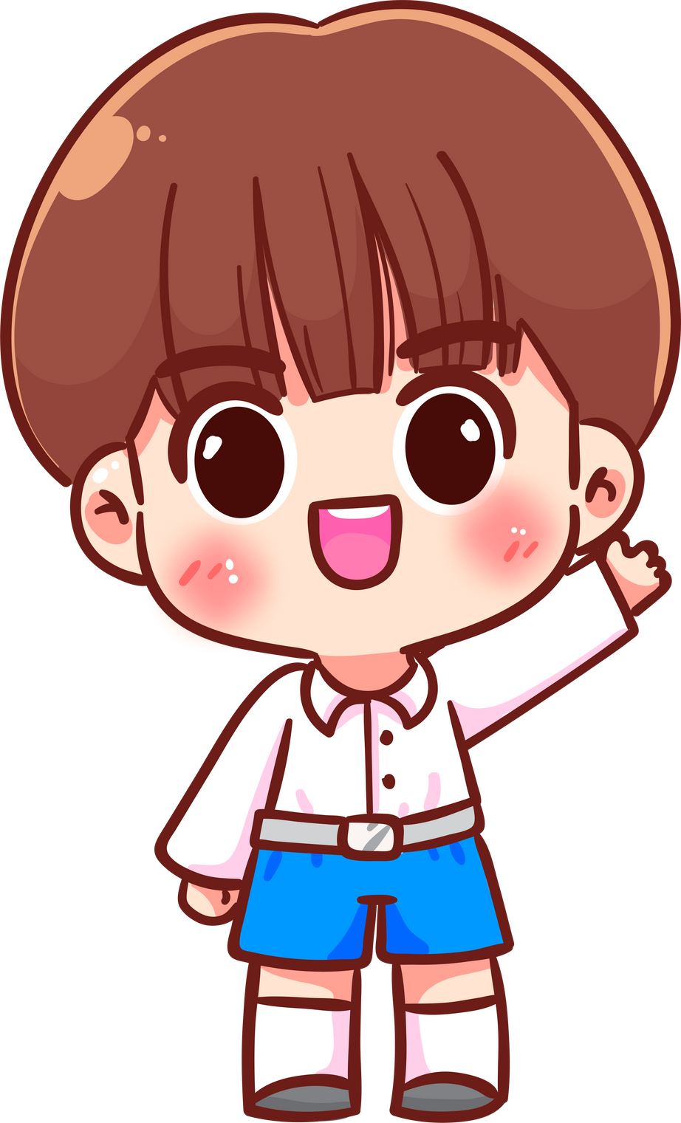
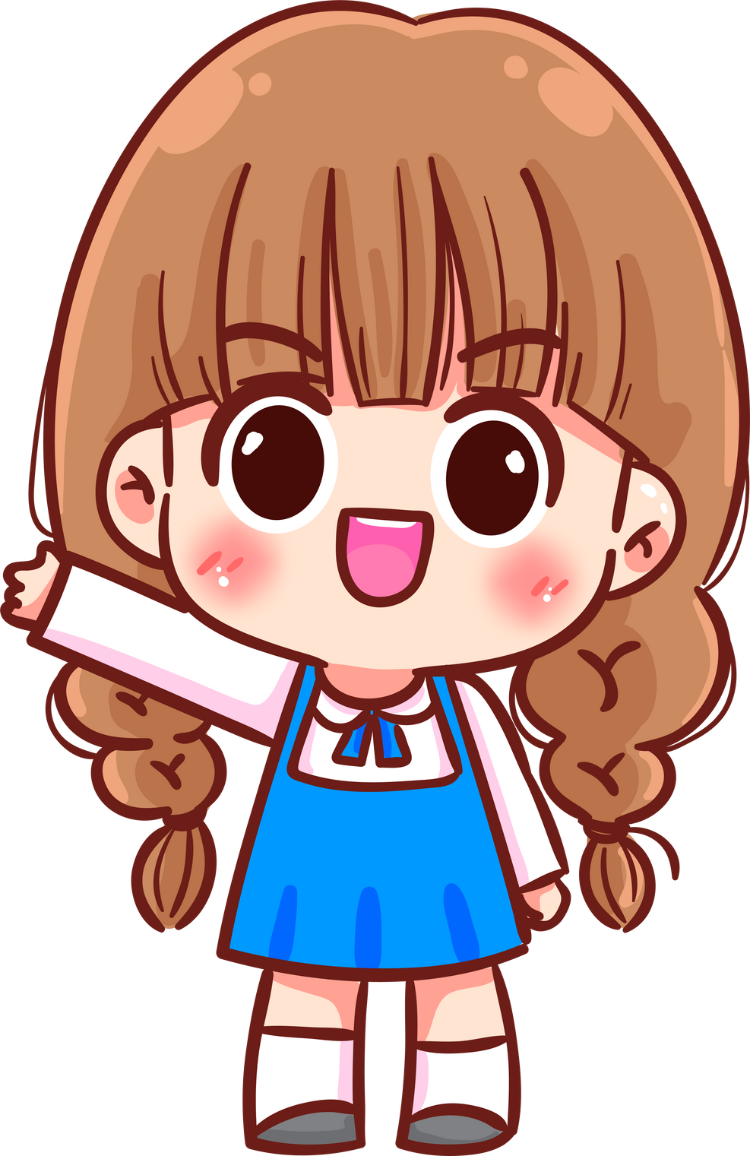
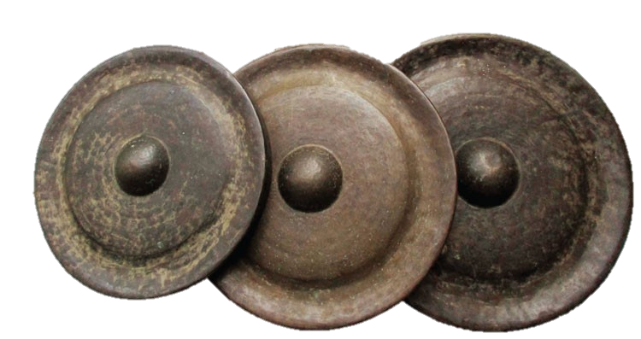
Hoạt động 1: Khám phá Không gian văn hóa Cồng chiêng Tây Nguyên.

Slide 7

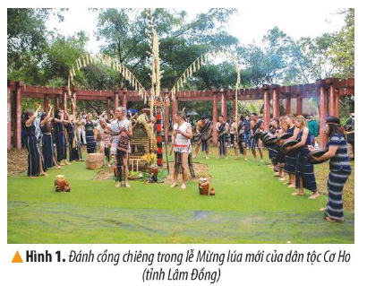
Đọc thông tin và quan sát hình 1, em hãy:
Kể tên một số dân tộc là chủ nhân của Không gian văn hóa Cồng chiêng Tây Nguyên.
Nêu một số dịp mà đồng bào Tây Nguyên sử dụng cồng chiêng.
Vùng Duyên hải miền Trung được mệnh danh là “Con đường di sản” – nơi hội tụ những giá trị văn hoá, lịch sử và thiên nhiên của Việt Nam, nổi tiếng với nhiều di sản thế giới được UNESCO công nhận.
4

Slide 8
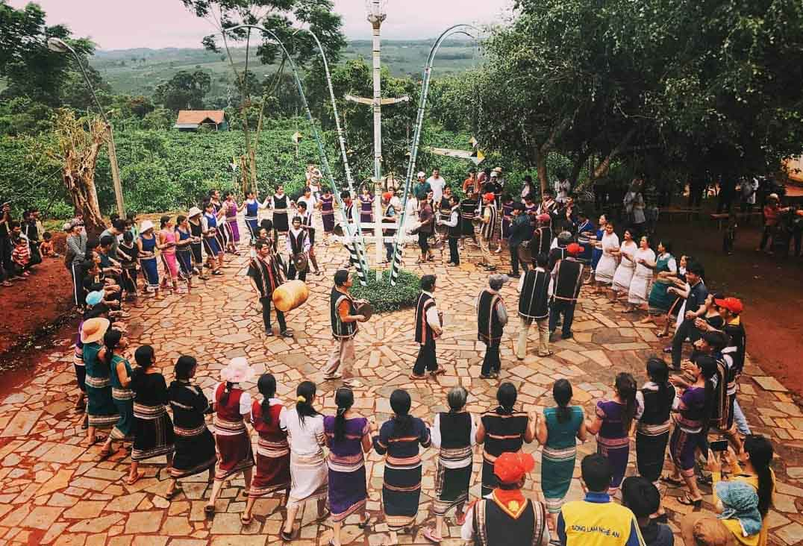
Những dân tộc là chủ nhân của Không gian văn hóa Cồng chiêng Tây Nguyên là: Ê Đê, Gia Rai, Ba Na, Mạ, Xơ Đăng, Cơ Ho, Mnông,…

Slide 9
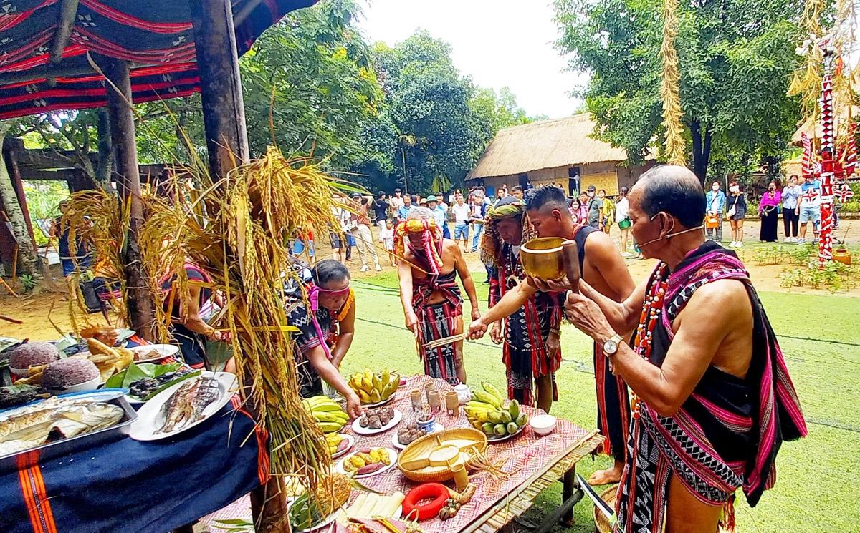
Cồng chiêng thường được sử dụng trong các nghi lễ, ngày hội và sinh hoạt cộng đồng của đồng bào Tây Nguyên, như: lễ Mừng lúa mới, lễ Thổi tai cho trẻ sơ sinh, lễ Trưởng thành.....

Slide 10
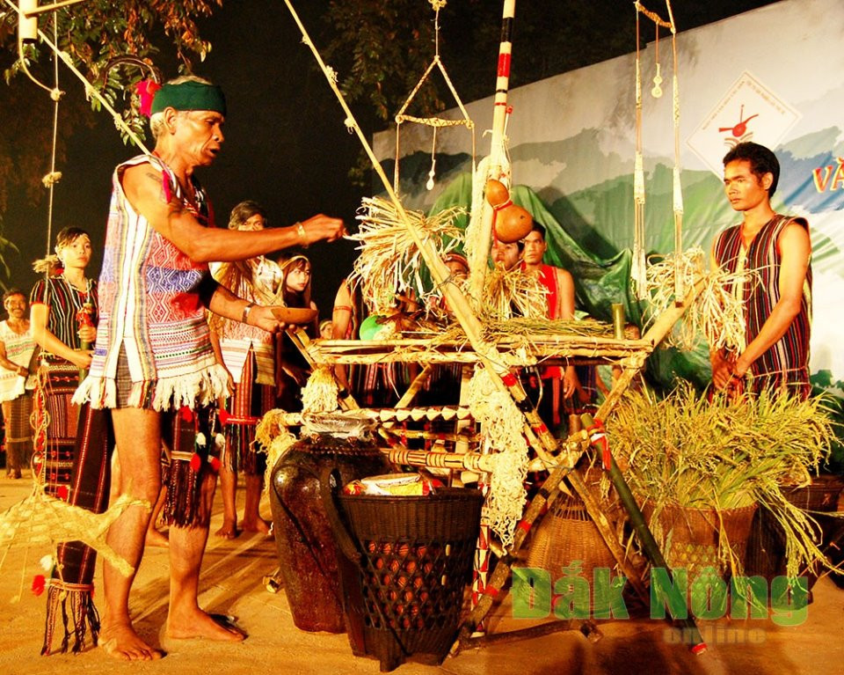
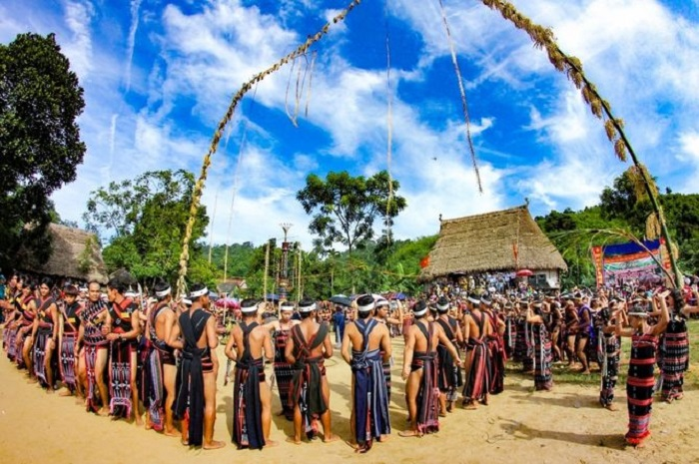
Mừng lúa mới là lễ hội truyền thống của một số dân tộc ở Tây Nguyên, sau khi đã xong mùa vụ nhằm tạ ơn thần linh, tổ tiên đã ban cho một năm mưa thuận gió hòa, mùa màng tươi tốt. Đánh cồng chiêng là hoạt động không thể thiếu trong lễ cúng Mừng lúa mới, dân làng tập trung cùng đánh cồng chiêng, nhảy múa, ăn uống, trao đổi kinh nghiệm và chúc nhau sức khỏe, vụ mùa mới bội thu.

Slide 11

Cồng chiêng có vai trò như thế nào trong đời sống tinh thần của đồng bào các dân tộc Tây Nguyên?
Cồng chiêng thường được sử dụng trong những dịp nào? Nêu ví dụ cụ thể.
Thảo luận nhóm 4

Slide 12











Slide 13
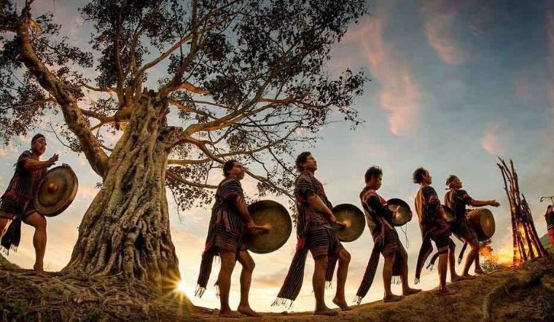
Cồng chiêng gắn bó mật thiết với đời sống tinh thần của người dân Tây Nguyên, là tiếng nói của tâm hồn, diễn tả niềm vui, nỗi buồn của con người trong cuộc sống.
Cồng chiêng đươc sử dụng trong các nghi lễ, ngày hội và sinh hoạt cộng đồng của các dân tộc Tây Nguyên như: trong các nghi lễ vòng đời con người; trong các nghi lễ nông nghiệp; trong các ngày hội và sinh hoạt cộng đồng.
Vùng Duyên hải miền Trung được mệnh danh là “Con đường di sản” – nơi hội tụ những giá trị văn hoá, lịch sử và thiên nhiên của Việt Nam, nổi tiếng với nhiều di sản thế giới được UNESCO công nhận.

Slide 14
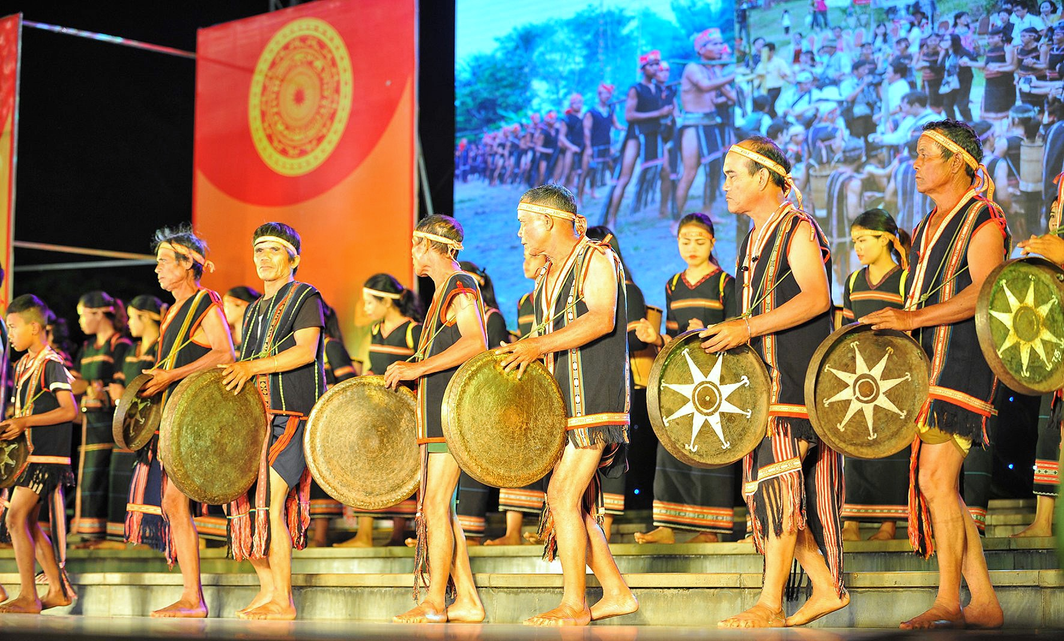
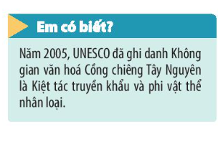
Vùng Duyên hải miền Trung được mệnh danh là “Con đường di sản” – nơi hội tụ những giá trị văn hoá, lịch sử và thiên nhiên của Việt Nam, nổi tiếng với nhiều di sản thế giới được UNESCO công nhận.

Slide 15
Hoạt động 2: Tìm hiểu lễ hội Cồng chiêng Tây Nguyên

Slide 16
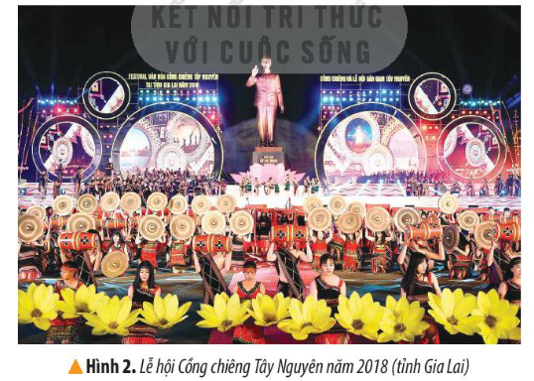
Đọc thông tin và quan sát hình 2, em hãy mô tả những nét chính về lễ hội Cồng chiêng.
Vùng Duyên hải miền Trung được mệnh danh là “Con đường di sản” – nơi hội tụ những giá trị văn hoá, lịch sử và thiên nhiên của Việt Nam, nổi tiếng với nhiều di sản thế giới được UNESCO công nhận.

Slide 17
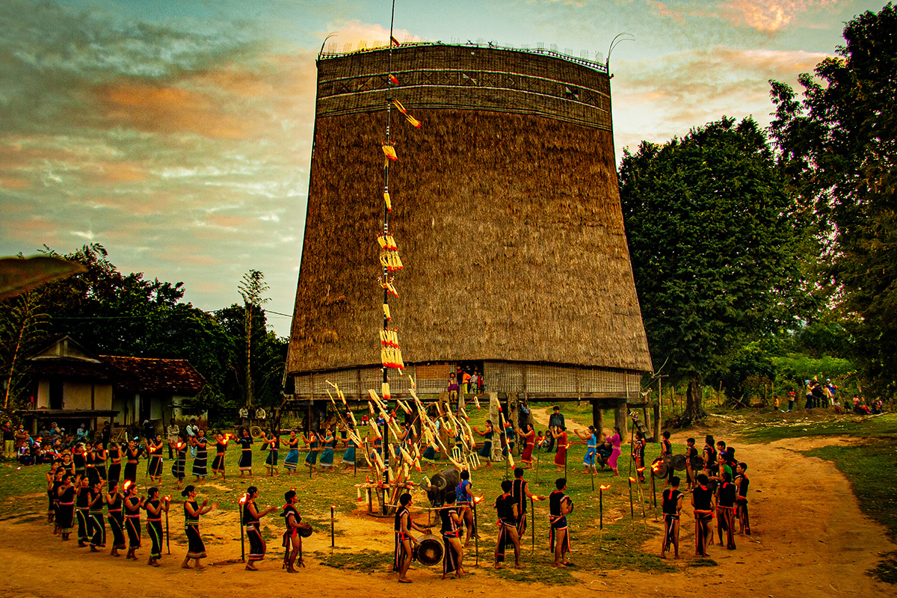
Vùng Duyên hải miền Trung được mệnh danh là “Con đường di sản” – nơi hội tụ những giá trị văn hoá, lịch sử và thiên nhiên của Việt Nam, nổi tiếng với nhiều di sản thế giới được UNESCO công nhận.
Lễ hội thường gồm 2 phần: phần lễ và phần hội. Nhiều lễ hội dân gian của đồng bào Tây Nguyên được phục dựng như: lễ Ăn cơm mới, lễ Sạ lúa, lễ Cầu an….

Slide 18
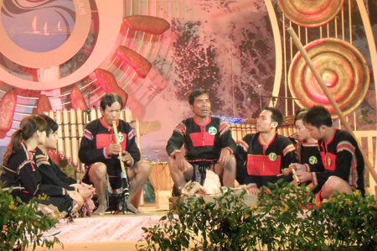
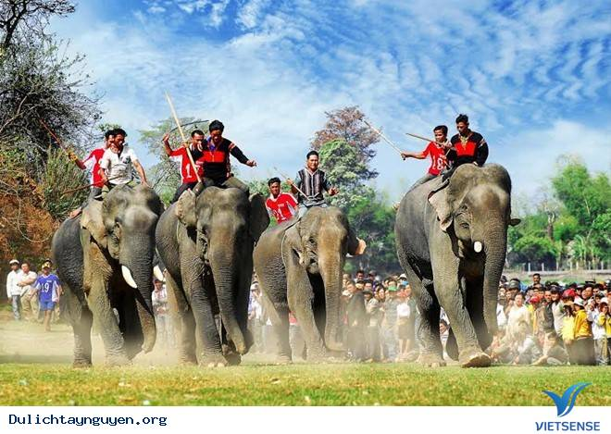
Sau phần nghi lễ là phần hội thông qua việc tổ chức các cuộc thi: tạc tượng gỗ, diễn xướng sử thi, hát dân ca, đua voi….Trong cả phần lễ và phần hội đều sử dụng các nhạc cụ như: cồng chiêng, đàn Tơ-rưng, đàn đá,…
Vùng Duyên hải miền Trung được mệnh danh là “Con đường di sản” – nơi hội tụ những giá trị văn hoá, lịch sử và thiên nhiên của Việt Nam, nổi tiếng với nhiều di sản thế giới được UNESCO công nhận.

Slide 19

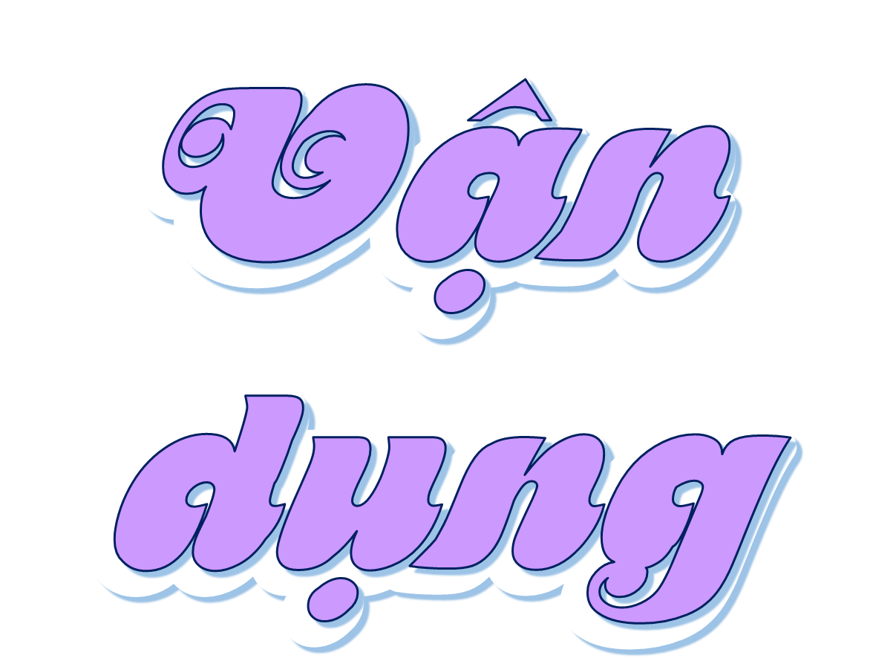

Slide 21
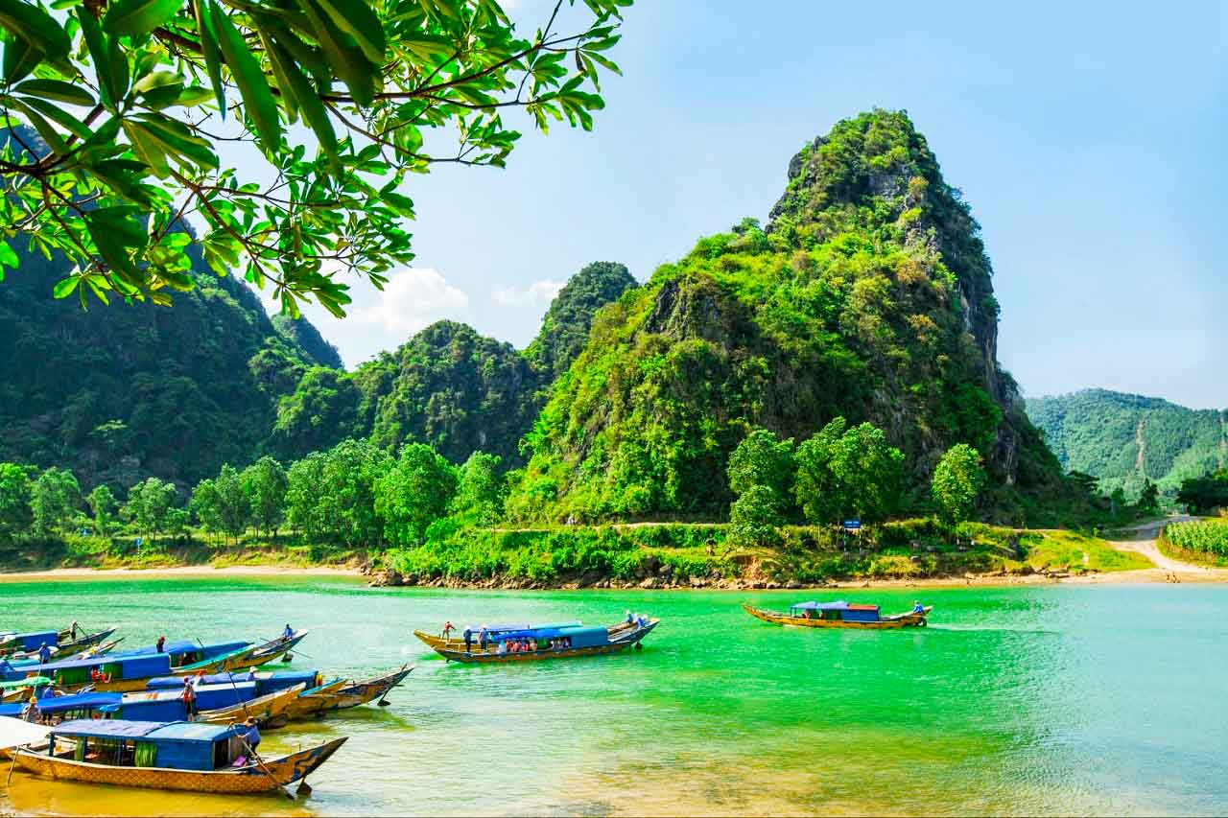

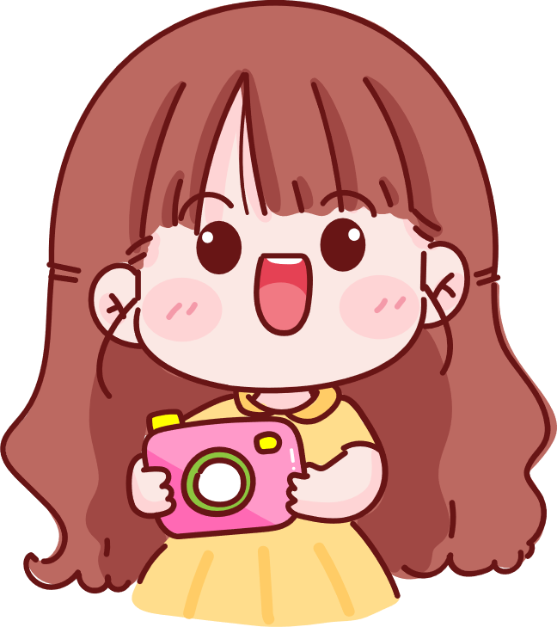
Ai nhanh,
Ai đúng
Ai nhanh,
Ai đúng
Luật chơi: chơi theo tổ, mỗi tổ cử một số bạn tham gia theo lần lượt. Trong thời gian 1 phút mỗi tổ tìm và nối được tên của nhạc cụ dân tộc Tây Nguyên với hình ảnh của nhạc cụ đó. Tổ nào tìm đúng và nhanh nhất là thắng cuộc.

Slide 22
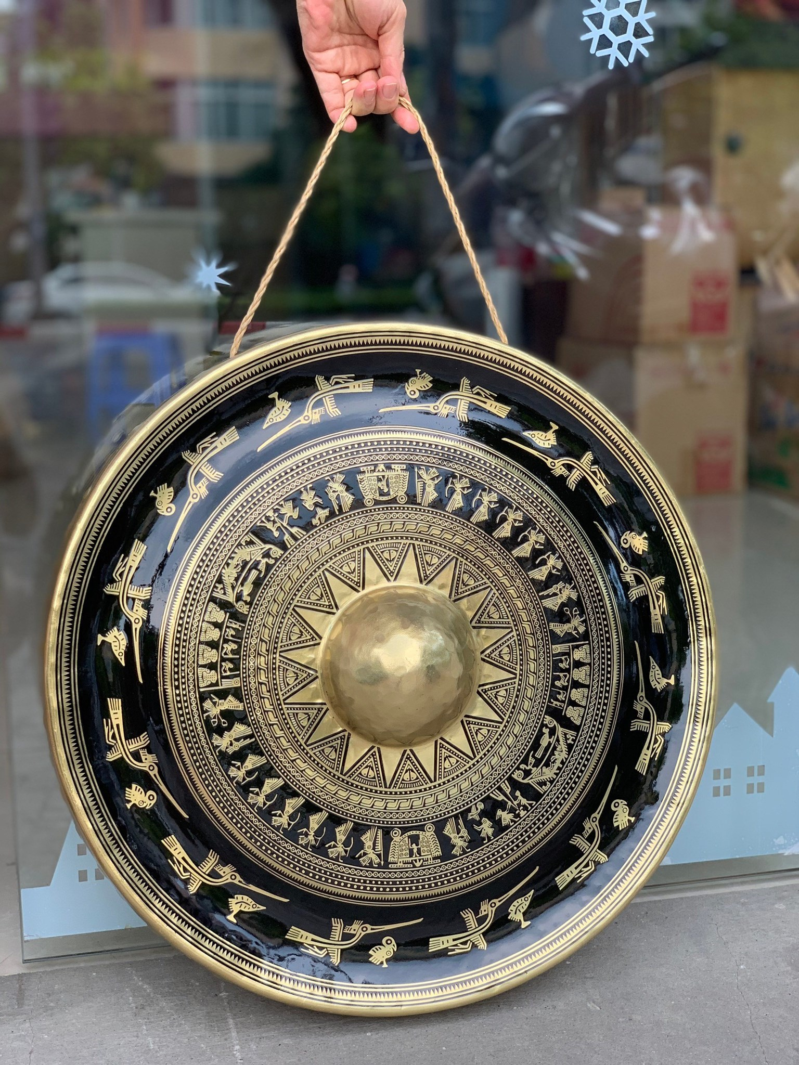
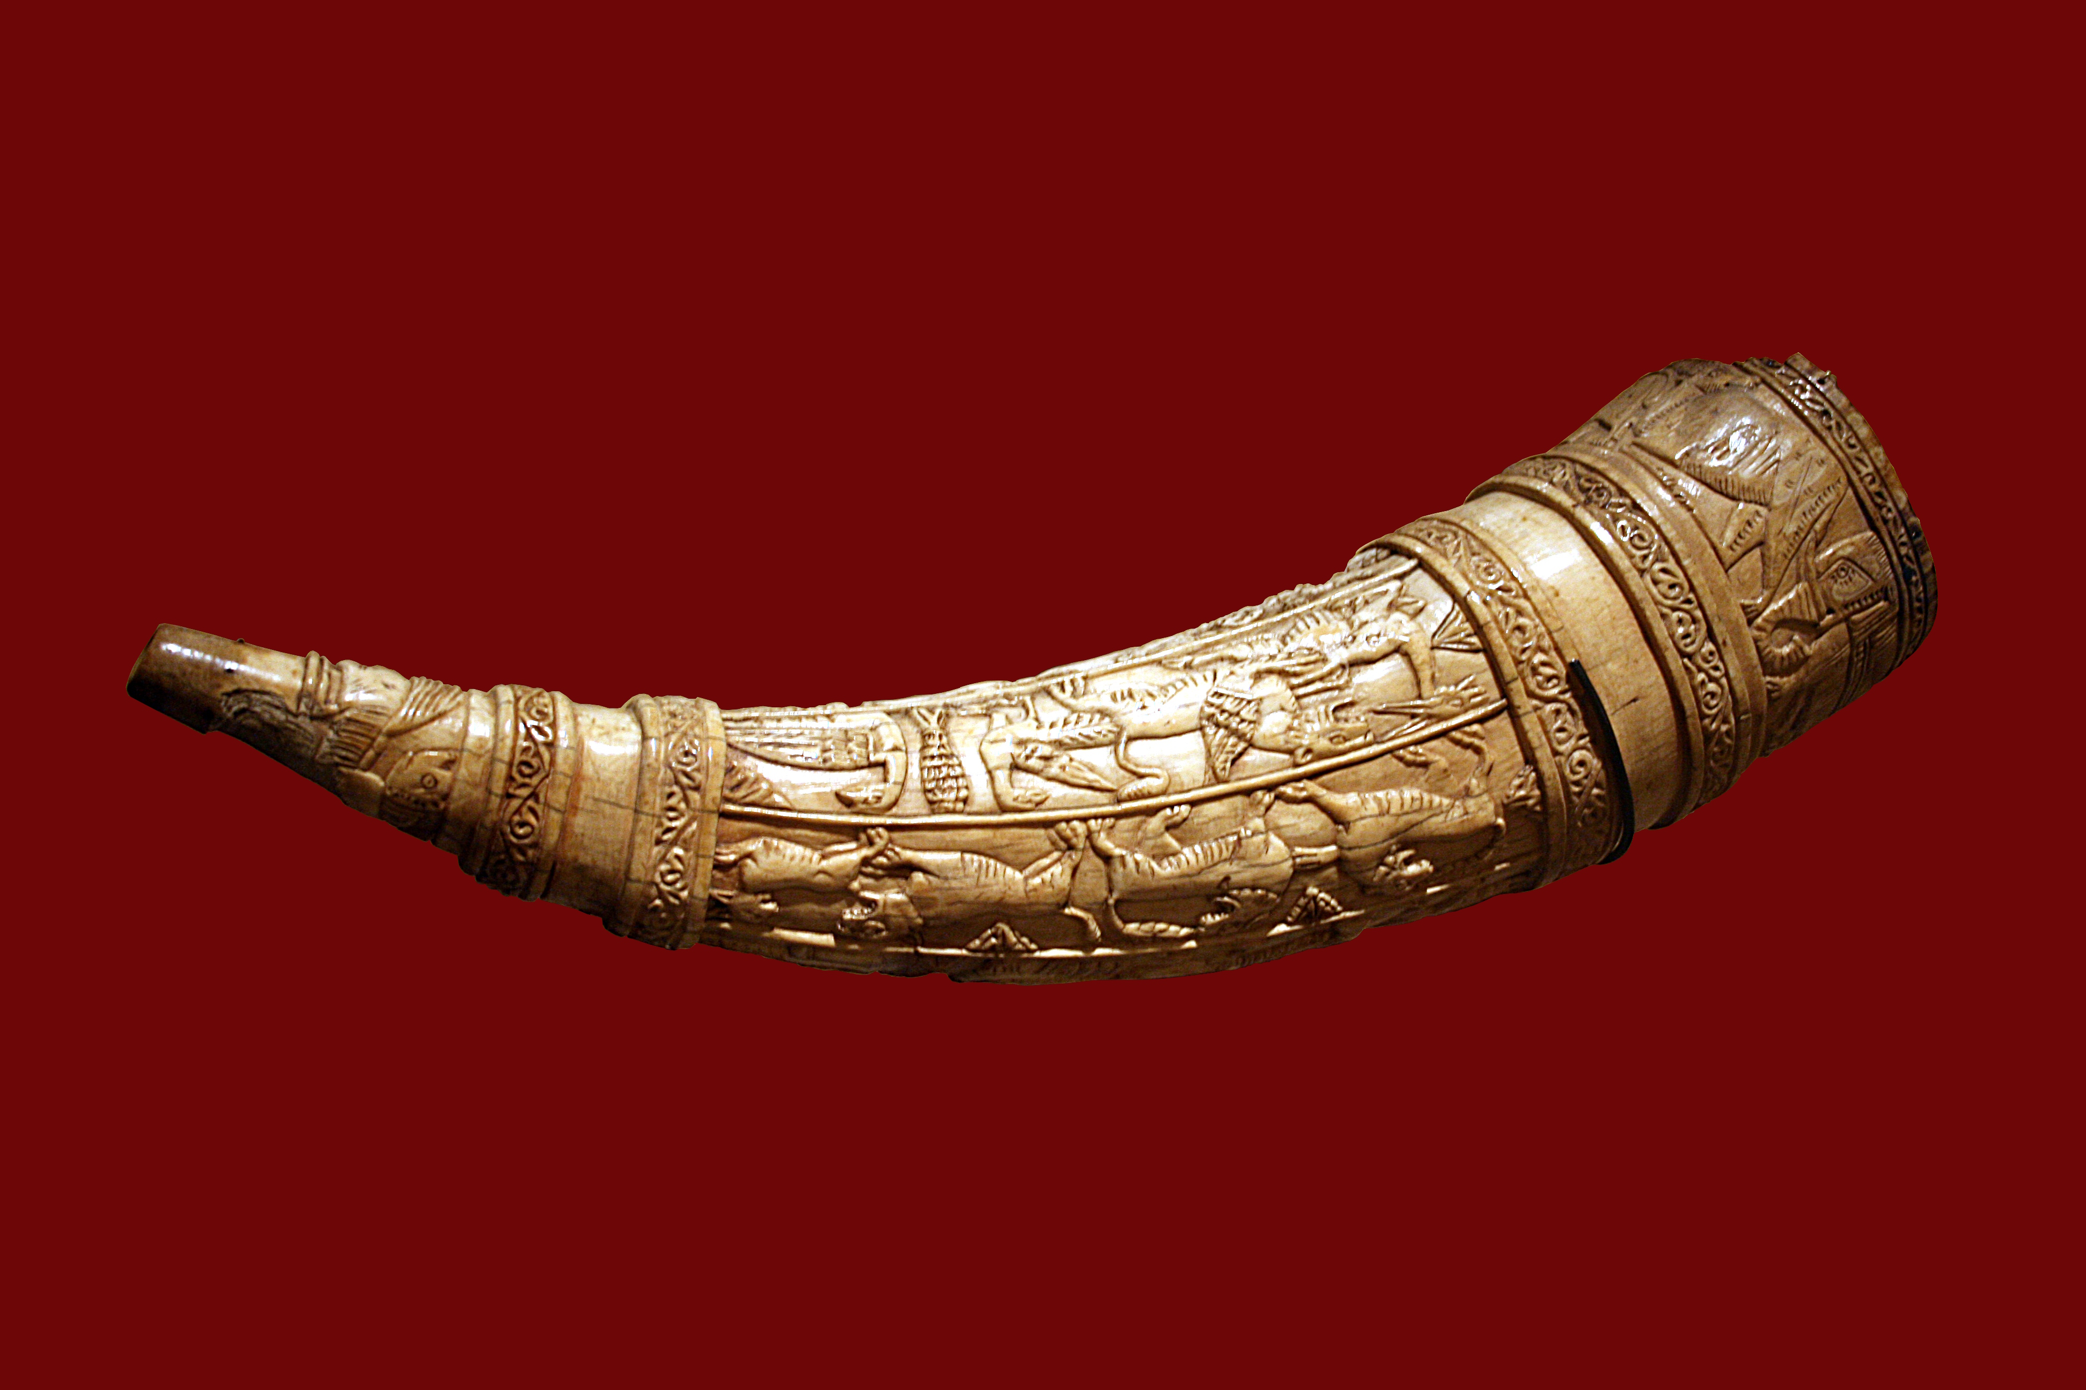
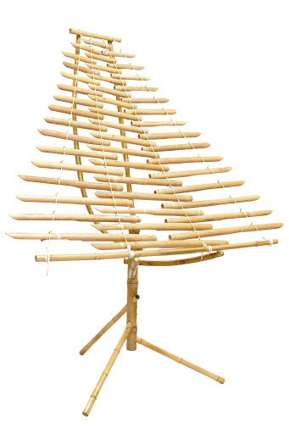
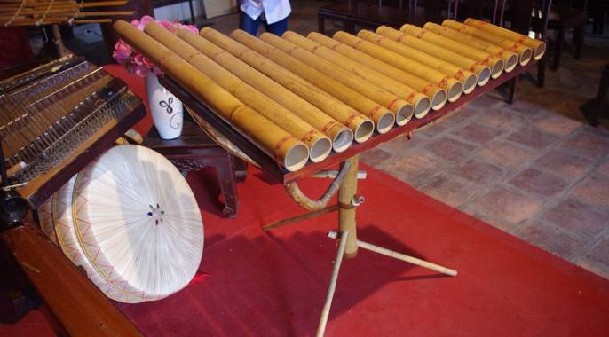
Đàn Klông Put
Cồng chiêng
Đàn T’rưng
Tù và

Slide 23
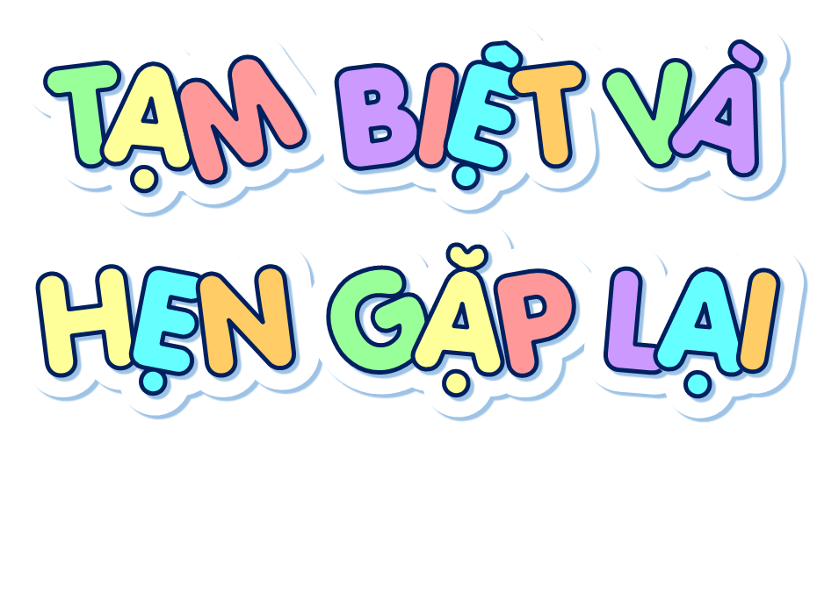

Slide 24
LỜI CẢM ƠN
Chân thành cảm ơn quý thầy cô đã sử dụng tài liệu. Mong quý thầy cô sử dụng tài liệu nội bộ và không chia sẻ đi các trang mạng xã hội nhé!
Mong rằng tài liệu này sẽ giúp quý thầy cô gặt hái được nhiều thành công trong sự nghiệp trồng người.
Lớp 5 tới em có tiếp tục soạn Kết nối tri thức và Cánh diều. Rất mong được đồng hành cùng quý thầy cô tới hết năm lớp 5.
Trong quá trình soạn bài có lỗi nào mong quý thầy cô phản hồi lại Zalo hoặc FB giúp em.
Zalo của em: 0972.115.126 (Hương Thảo)
Facebook: https://www.facebook.com/huongthaoGADT

